Slide 1
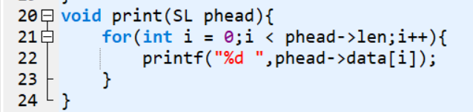
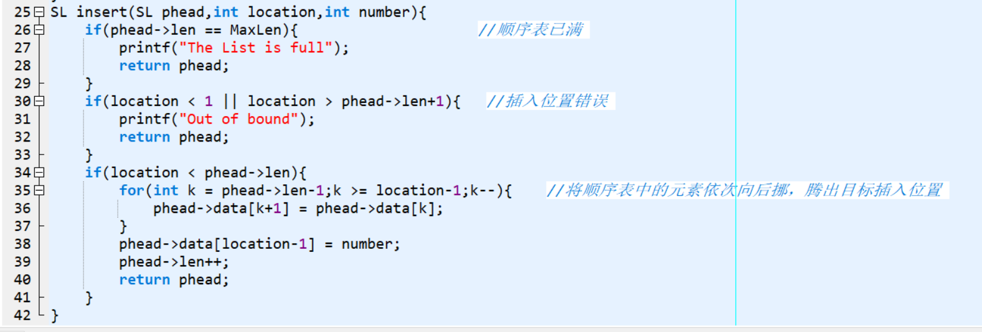
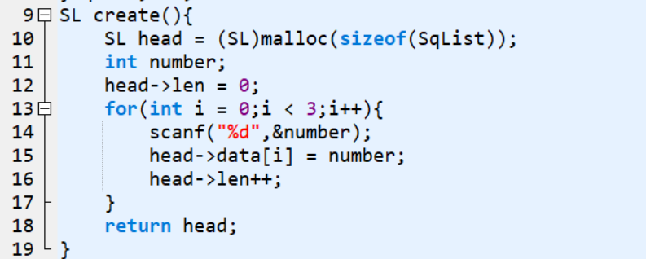
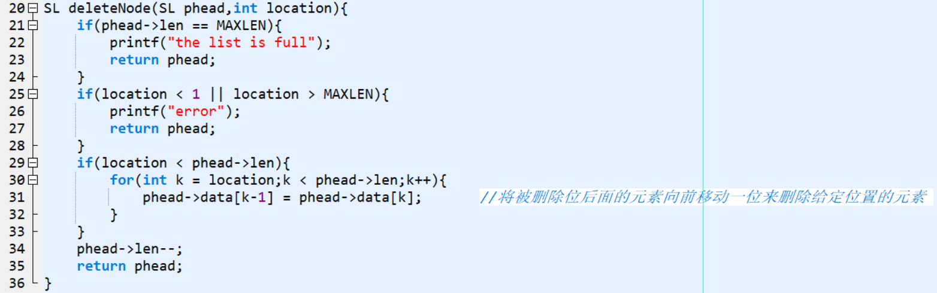
顺序表的遍历
线性表
线性表的定义：线性表是指一系列有顺序的元素的集合，若元素存在多个，则第一个元素无前驱，末尾元素无后继。
顺序表的插入
一.顺序表(类似于数组的一种结构）（个人理解）：与数组不同的是他可以动态的删除或添加元素，但是比较复杂。
顺序表的创建：
顺序表的删除（指定删除位置）

Slide 2
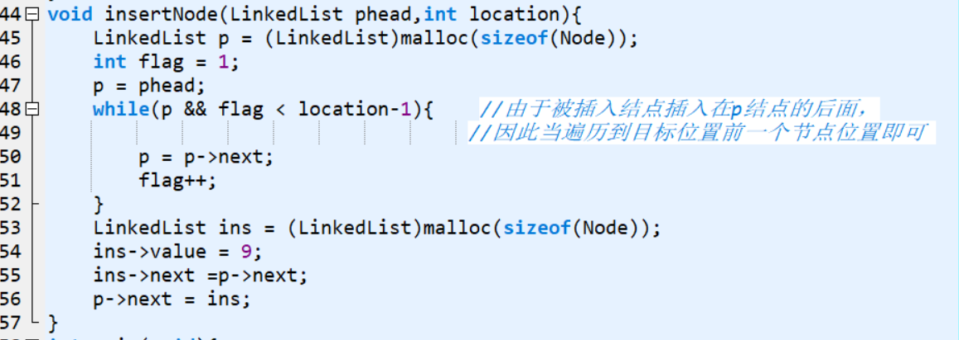
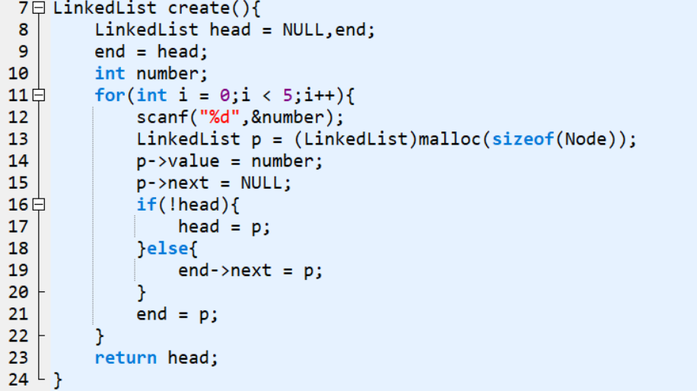
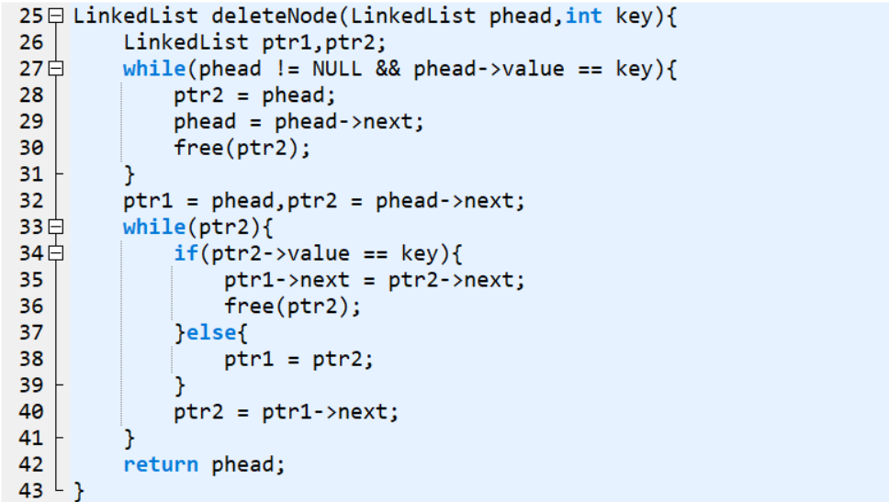
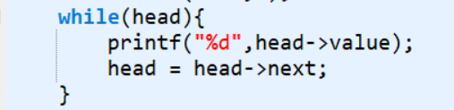
单链表：将一个个元素用指针连接起来，形成一种链式结构，
插入结点
创建链表
遍历链表
删除结点

